Slide 1

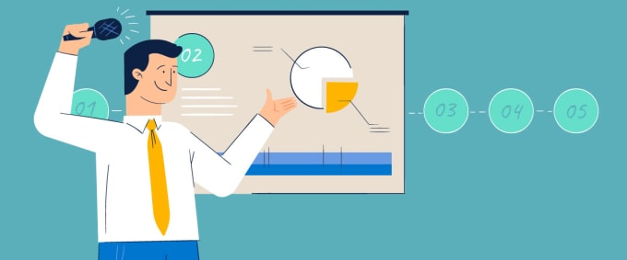
Използване на звукови файлове и ефекти. Редактиране на дизайна
Проект "Отворено учебно съдържание по програмиране и ИТ", СофтУни Фондация
Компютърно моделиране и ИТ
https://github.com/BG-IT-Edu
6 клас

Slide 2

Съдържание
͏Вмъкване на звук
͏Настройки на дизайна
2
Notes:
2

Slide 3


Нека си припомним!
͏PowerPoint – програма за изработване на презентации
Разработена от Microsoft
Използва се от фирми, преподаватели, студенти и др.

Slide 4

͏Вмъкване на звук
Използване на звукови файлове и ефекти

Slide 5




Вмъкване на звук в презентация
При създаване на презентация често се налага използването на звукови ефекти
Звук се вмъква от бутона [Audio] от панела Media на менюто Insert
От падащото меню можете да изберете дали да:
Вмъкнете файл от вашия компютър
Запишете аудио директно в слайда

Slide 6
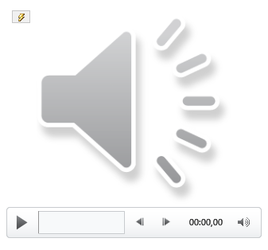
Вмъкване на звук в презентация
Като вмъкнете аудио файл, се появява изображение на високоговорител и лента за управнелние на записа
Високоговорител
Продължителност на звук
Превъртане на звук
Стартиране на звук
Сила на звук

Slide 7
Използване на звук в слайдшоу
Може да управлявате записа, когато сте в слайдшоу, като минете с мишката над иконката на високоговорител

Slide 8
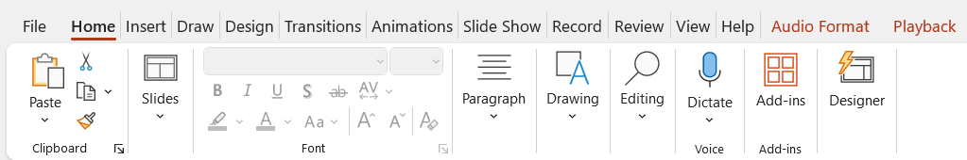
Редактиране на звук
След като щракнете върху изображението, се появяват две нови менюто:
͏Audio Format (Аудиоформат)
͏Playback (Възпроизвеждане)

Slide 9
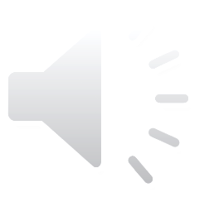
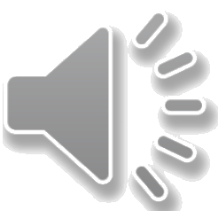
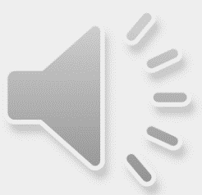
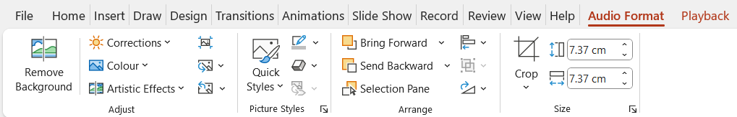
Audio Format меню
От менюто Audio Format можете да форматирате изображението на високоговиртеля подобно на всяко друго вмъкнато изображение
Можете да:
Коригирате цвета
Контраста
Яркостта
...

Slide 10
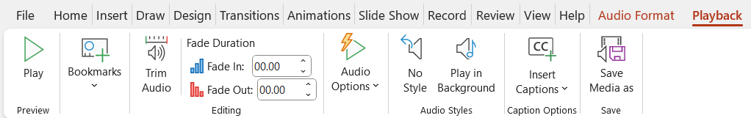
Playback меню
От менюто Playback можете да задавате различни характеристики на звукозаписа
Панелите на менюто са:
Preview
Bookmarks
Editing
Audio Options
Audio Styles
С бутона [Play] от панела Preview се стартира записа

Slide 11
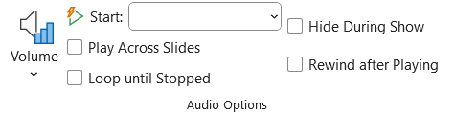

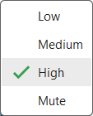
Audio Options панел (1)
От падащото меню Volume настройвате силата на звука
Low (Слаб), Middle (Среден), High (Силен), Mute (Без звук)
От падащото меню Start избирате началото на стартиране на звукозаписа
Automatically (Автоматично), When On Click (С щракване на мишката)

Slide 12
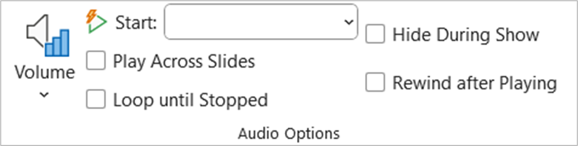

Audio Options панел (2)
Отметката:
͏Play Across Slides задава на звукозаписа да звучи по време на цялата презентация
͏Hide During Show скрива изображението на високоговорителя
͏Loop until Stopped повтаря записа, докато слайдът мине

Slide 13
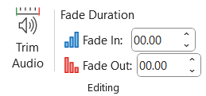
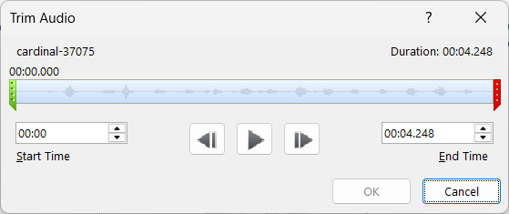
Editing панел
От панела Editing можете да:
Задавате времето, когато да се появи звукозаписът
͏Fade In (Плавно появяване)
͏Fade Out (Плавно изчезване)
Изрязвате ненужните части на записа от бутона [Trim Audio]
Зеленият маркер показва откъде ще започне записът
Червеният маркер показва къде е краят на записа

Slide 14

Настройки на дизайна
Използване на готови теми

Slide 15
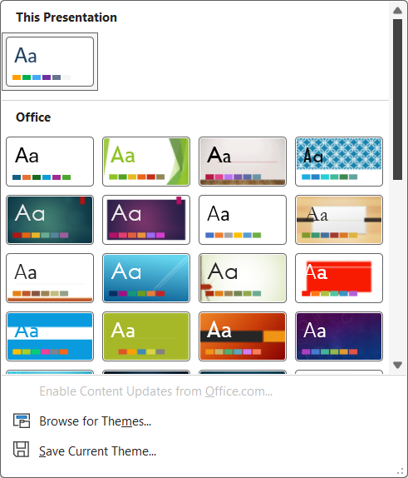
Избиране на дизайн
Дизайн на слайд се избира от панела Themes на менюто Design
͏PowerPoint има набор от готови образци

Slide 16
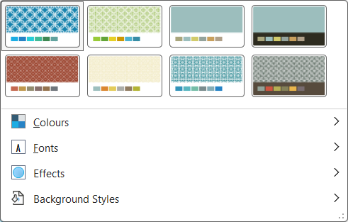
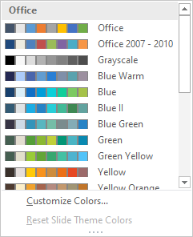
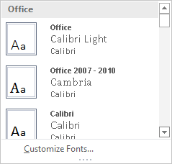
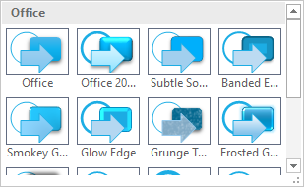
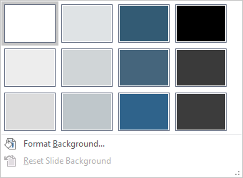
Variants
От панела Variants може да избирате допълнителни опции за избрания дизайн
Цветова схема – готов модел от цветове
Шрифт на текста
Допълнителни ефекти:
Сенки, отражения, линии и т.н.
Стил на фона

Slide 17
Какво научихме днес?
Вмъкване на звук в презентация
Основни елементи на звукозаписа в MS PowerPoint
Настройки на звукозаписа
Избиране на готиви дизайни за презентация
Допълнителни опции при дизайните
…
…
…

Slide 18
Въпроси?
Проект "Отворено учебно съдържание по програмиране и ИТ", СофтУни Фондация (лиценз CC-BY-NC-SA)
Notes:
18

Slide 19


Лиценз
Този курс (презентации, примери, демонстрационен код, упражнения, домашни, видео и други активи) представлява свободно учебно съдържание и се разпространява под свободен лиценз CC-BY-NC-SA
Проект "Отворено учебно съдържание по програмиране и ИТ" към Фондация "Софтуерен университет":
https://github.com/BG-IT-Edu
Notes:
19

